Slide 1
3
4
1
2
1

Slide 2
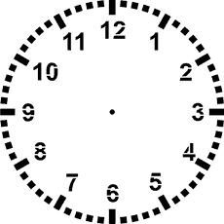
Боря
«Встреча по времени»

Slide 3
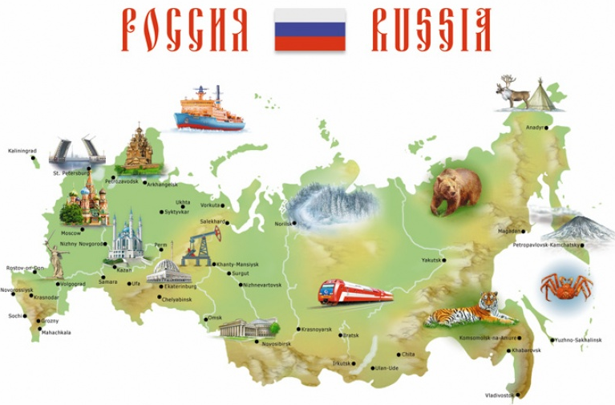
страна
Родина
Отечество

Slide 4
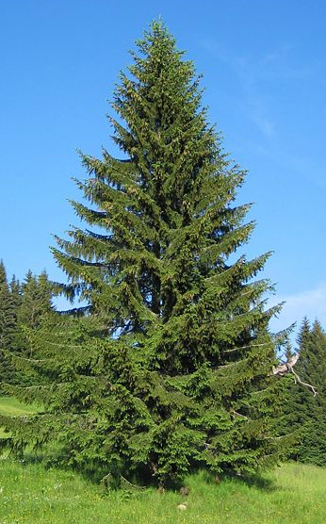
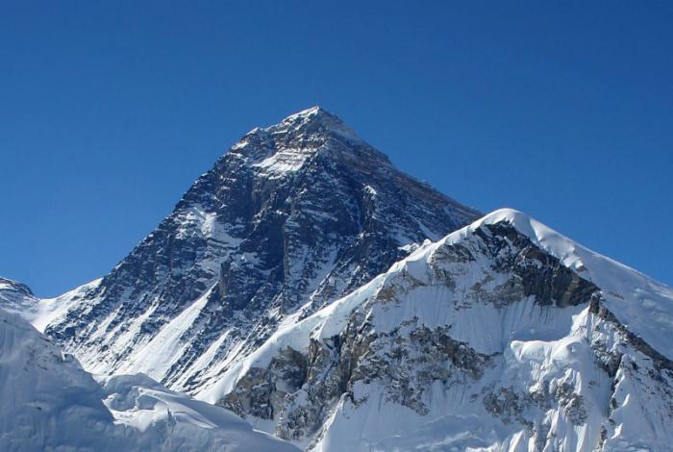
ОТГАДАЙ
,
,
ОД
С
О
ГОРОД
СЕЛО

Slide 5
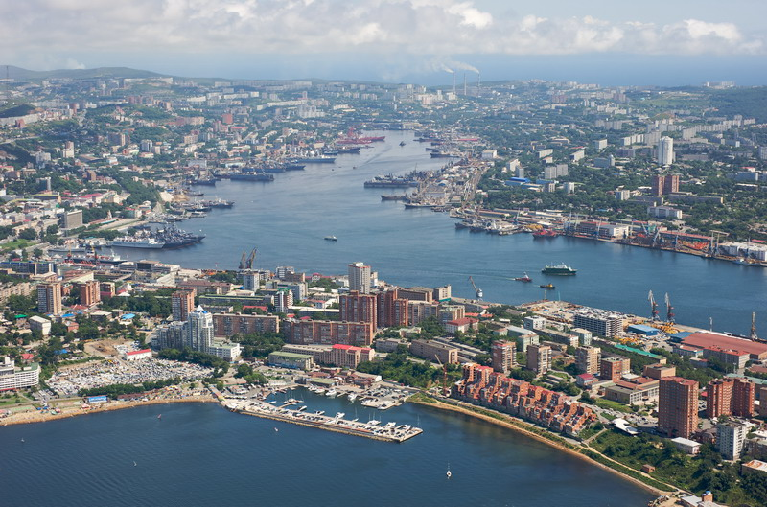
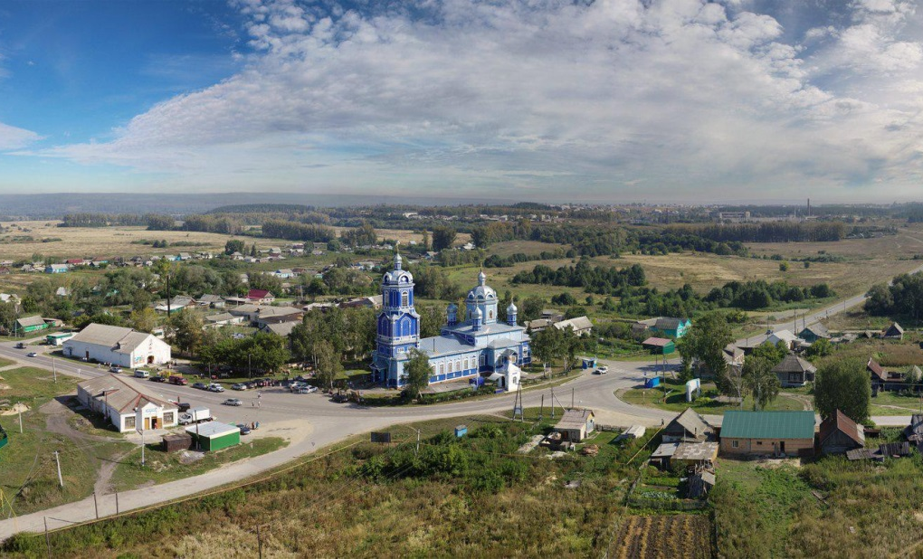
город
СЕЛО
населённый пункт
крупный
небольшой
где много архитектурных и инженерных сооружений, с развитой экономикой
объединяло несколько деревень,
обязательно была церковь

Slide 6
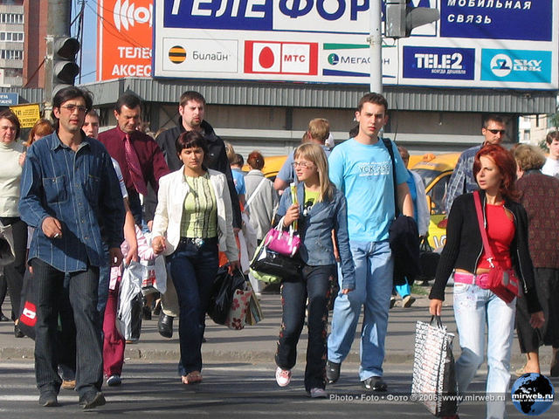
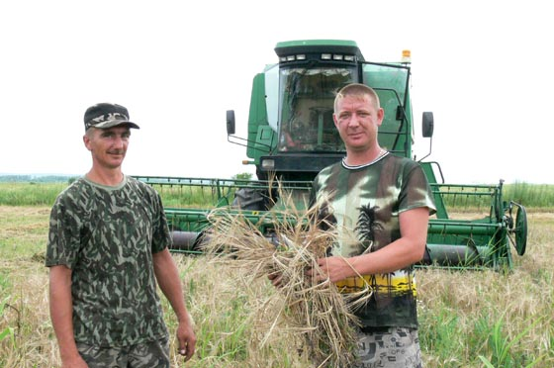
ГОРОЖАНЕ
СЕЛЯНЕ
ГОРОДСКОЙ
СЕЛЬСКИЙ
ГОРОД
СЕЛО

Slide 7
ЖИЛЬЁ
КУЛЬТУРА
ОБРАЗОВАНИЕ
ДОРОГИ
ГОРОД
ТРАНСПОРТ
СЕЛО
ТРУД ЛЮДЕЙ
СВЯЗЬ
ПРИРОДА
далее

Slide 8
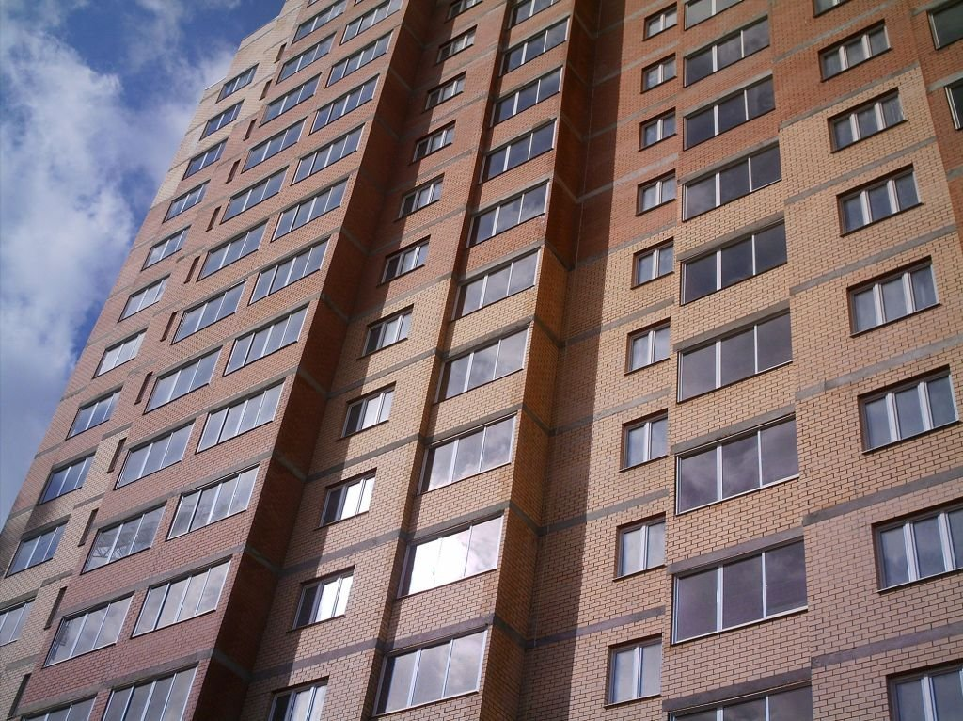
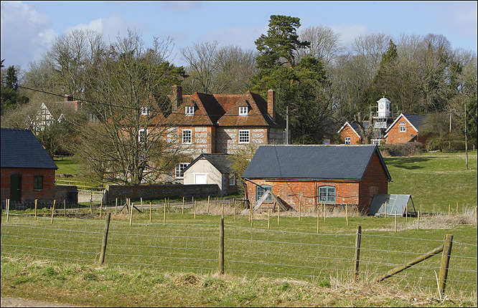
ЖИЛЬЁ
многоэтажный
одноэтажный
панельный
блочный
деревянный
кирпичный

Slide 9
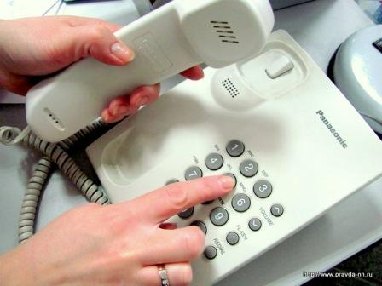
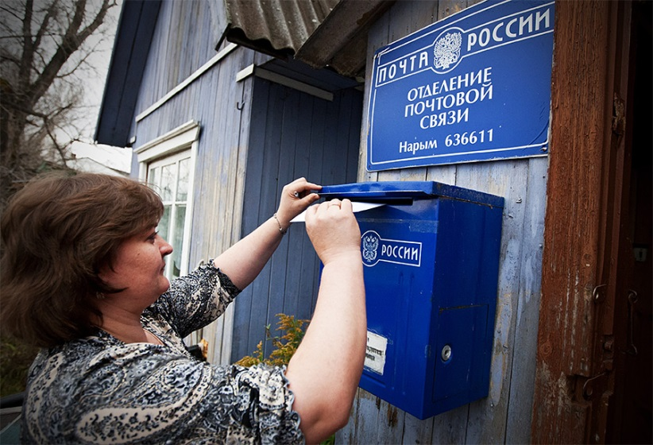
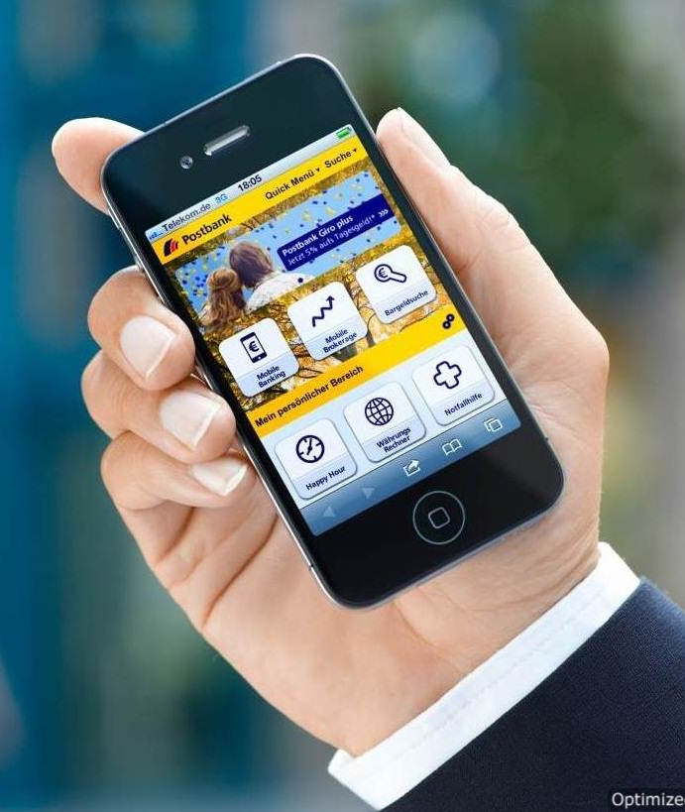
СВЯЗЬ
телефонная
почтовая

Slide 10
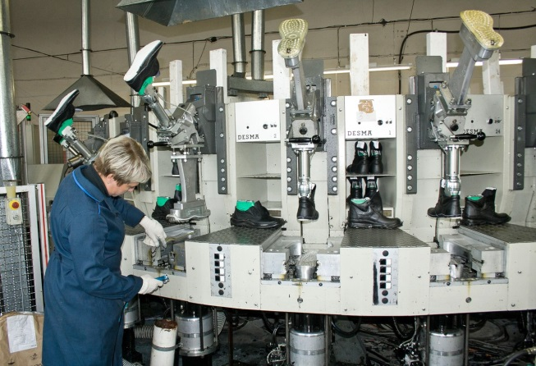
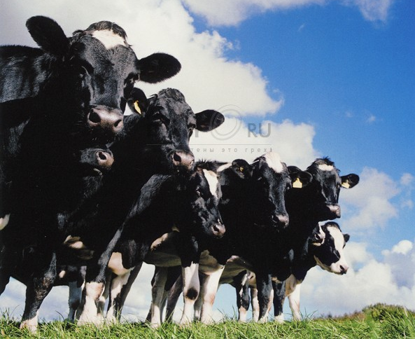
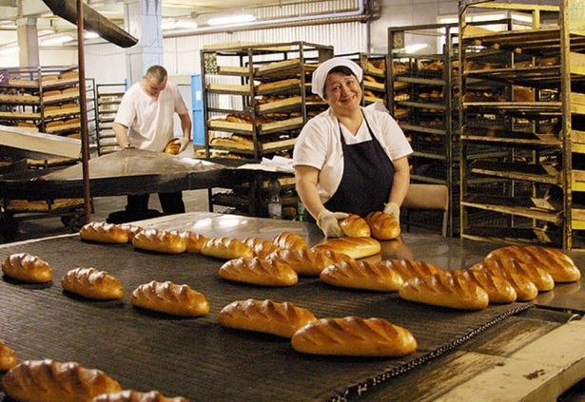
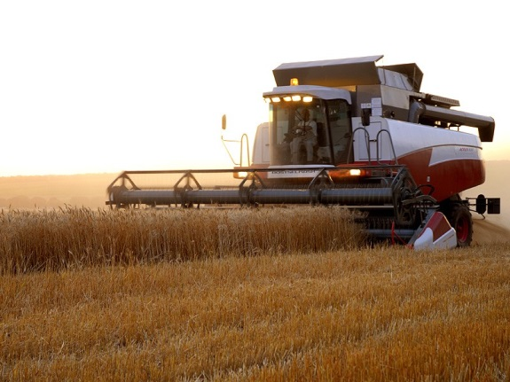
ТРУД ЛЮДЕЙ
фабрики
заводы
животноводство
земледелие
разводят
выращивают

Slide 11
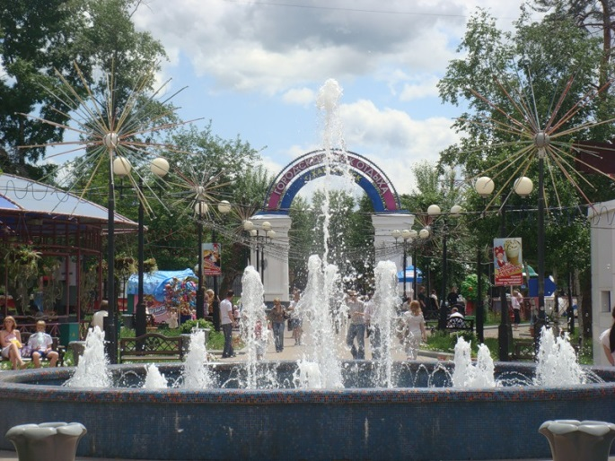
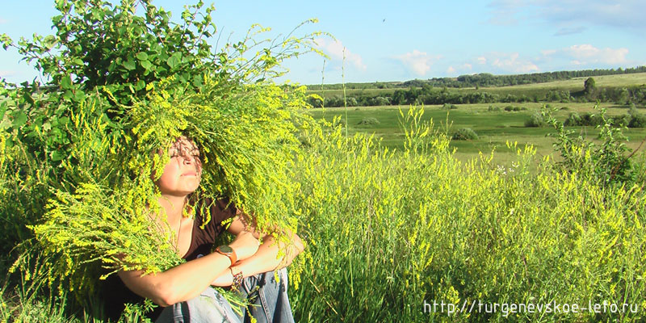
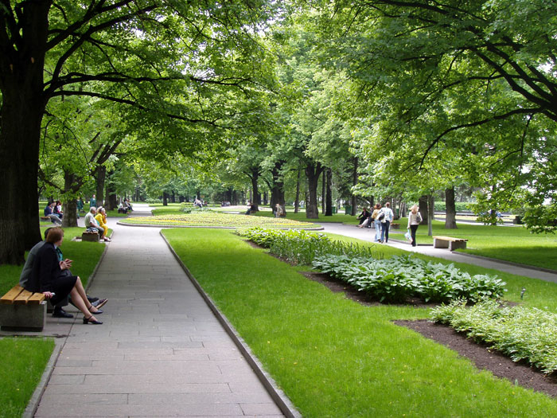
ПРИРОДА
парки
скверы
поля
леса
луга

Slide 12
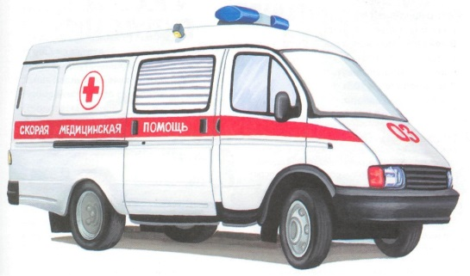
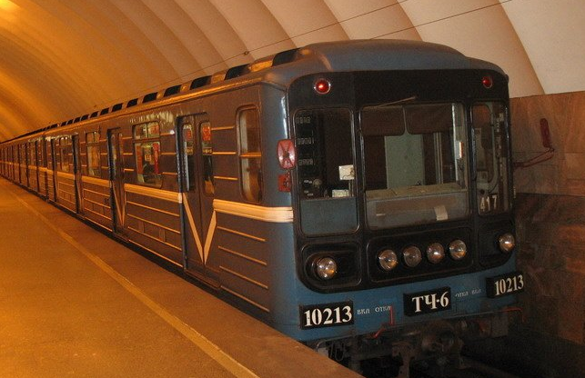
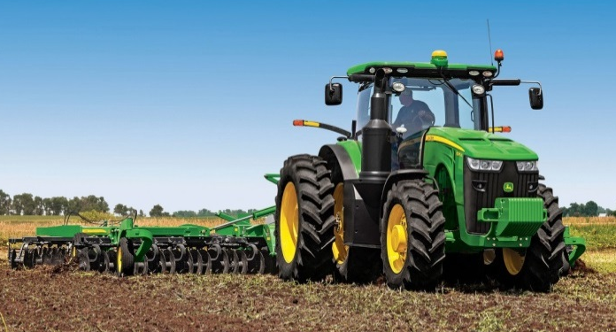
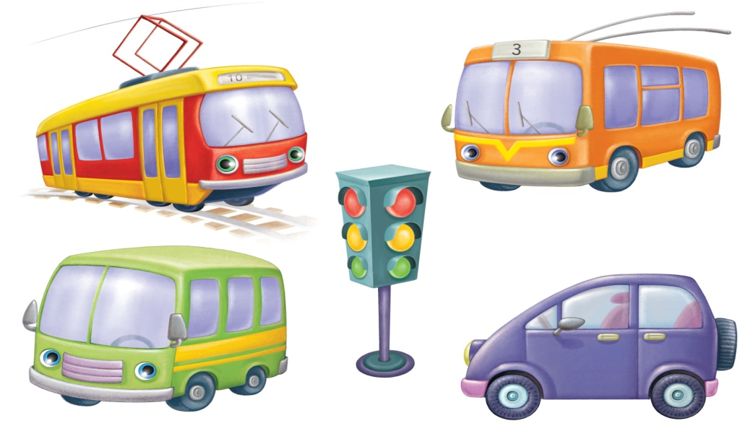
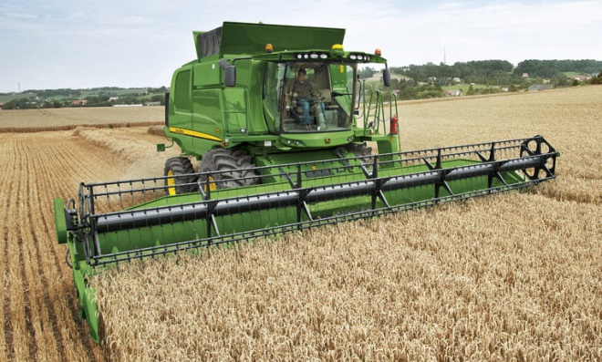
ТРАНСПОРТ
с/х
разнообразный

Slide 13
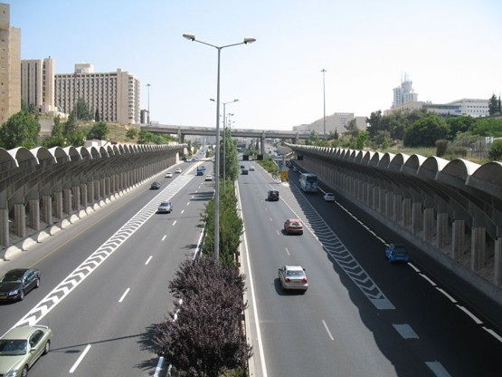
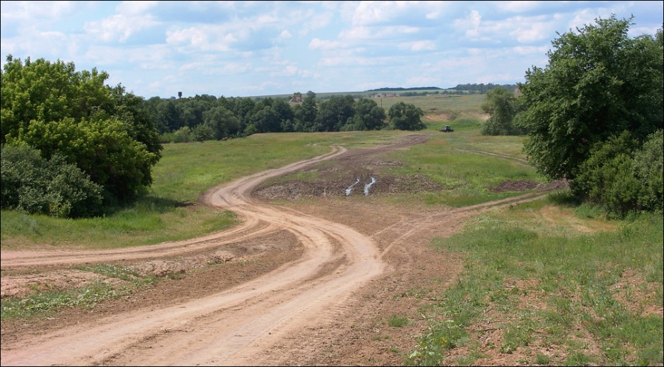
ДОРОГИ
асфальтированные
грунтовые

Slide 14
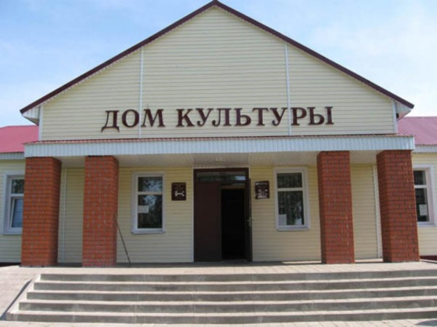
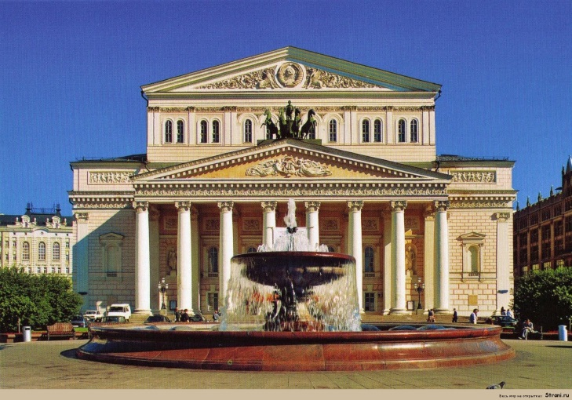
КУЛЬТУРА
театры, музеи
концертные залы
клубы

Slide 15
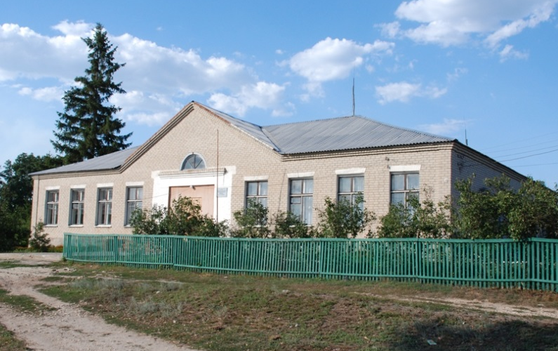
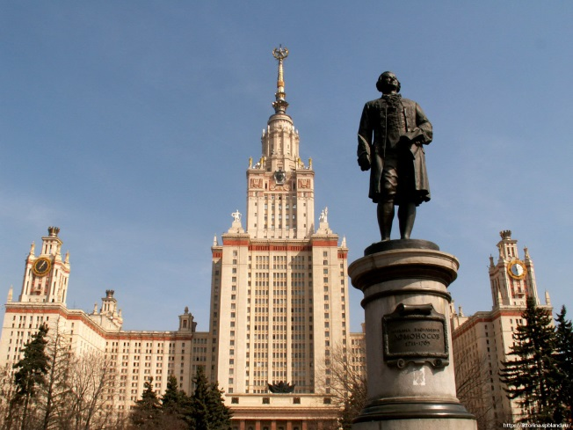
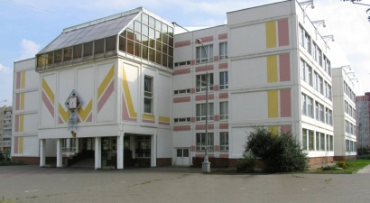
ОБРАЗОВАНИЕ
школы
институты
университеты
школы

Slide 16
напарник по плечу
читает - отвечает
сверяет
вопросы
ответы
3
4
1
2
1
ответы
вопросы
сверяет
читает - отвечает

Slide 17
напарник по лицу
Обмен карточками!
сверяет
читает - отвечает
ответы
вопросы
3
4
1
2
1
вопросы
ответы
читает - отвечает
сверяет

Slide 18
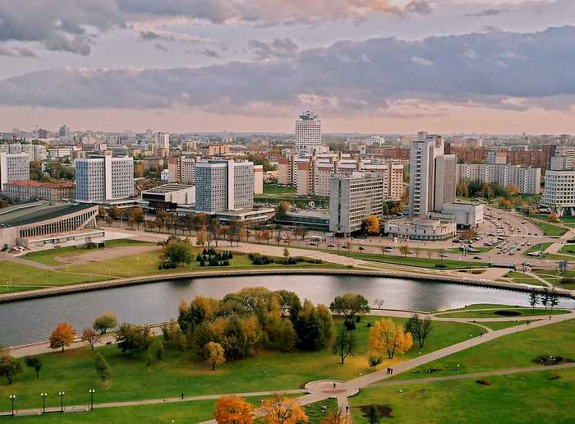
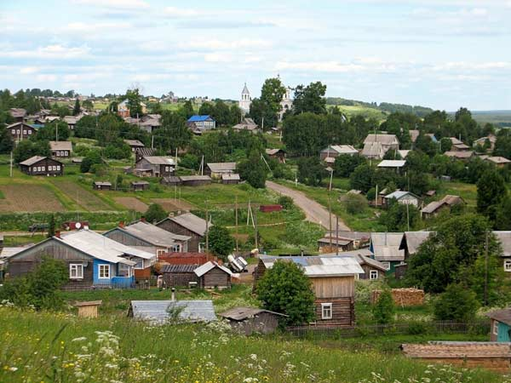
ГОРОД И СЕЛО
1.Чем отличается городское и сельское жильё?
2.Как связываются люди друг с другом?
3.Где трудятся горожане и селяне?
4. Каким транспортом пользуются?
5. Какие дороги в городе и селе?
6. Как природа помогает людям?

Slide 19
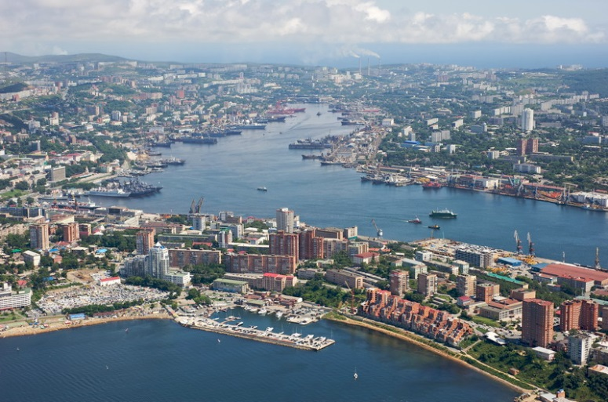
город
- крупный населённый пункт
где много архитектурных и инженерных сооружений, с развитой экономикой
где дома …, много … транспорта,
… дороги, много театров, …,
люди занимаются…

Slide 20
СЕЛО
- небольшой населённый пункт
где дома …, много … техники ,
… дороги, люди занимаются …

Slide 21
Боря
ГОРОЖАНИН
СЕЛЯНИН
«Встреча по времени»

Slide 22
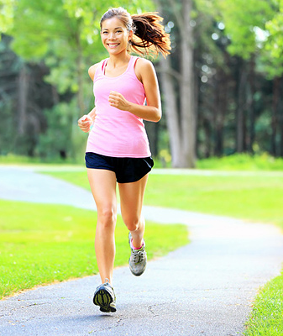
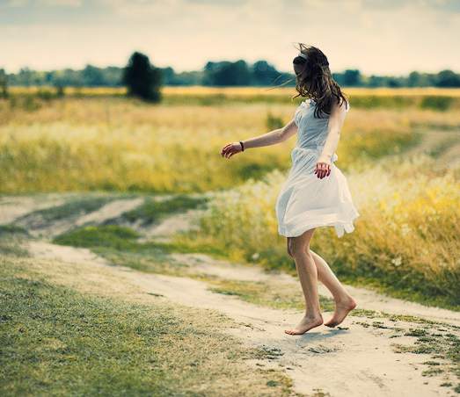
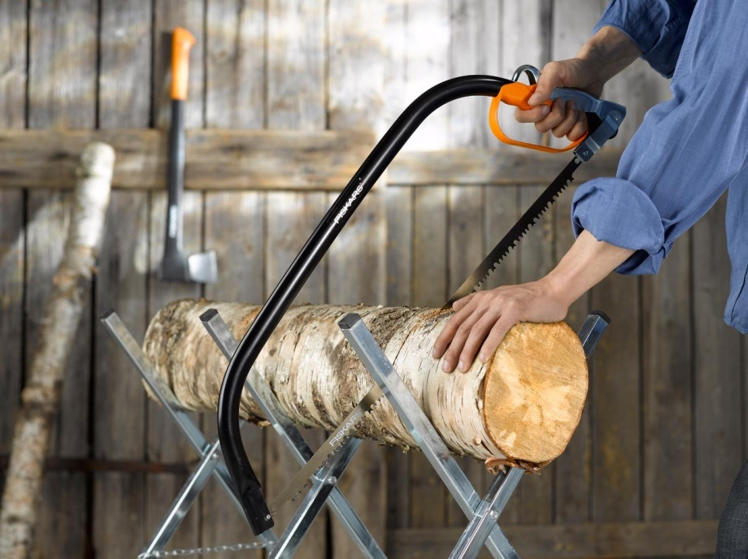

Slide 23
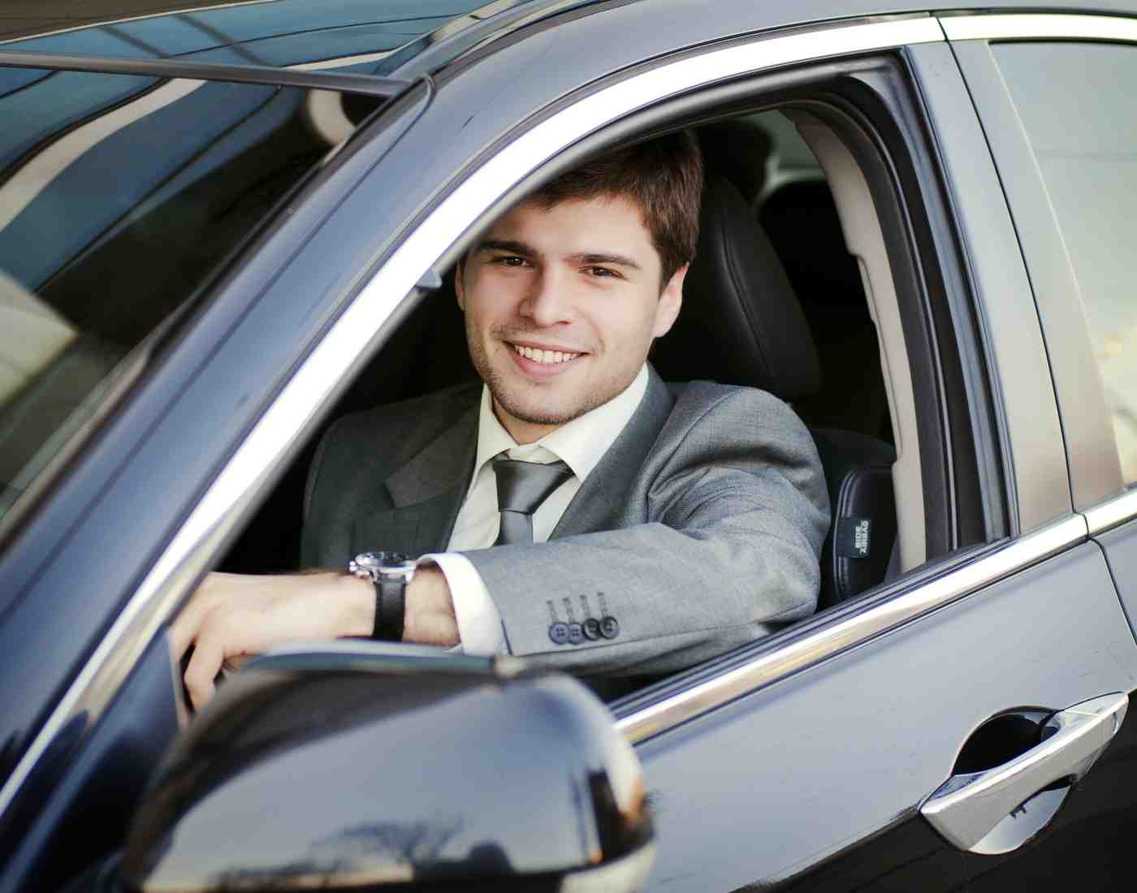

Slide 24
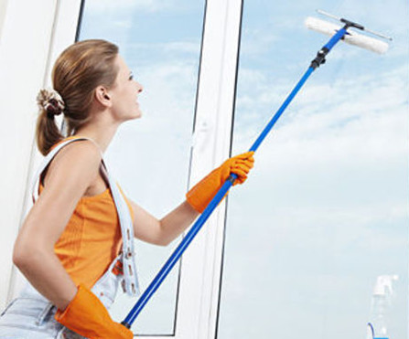
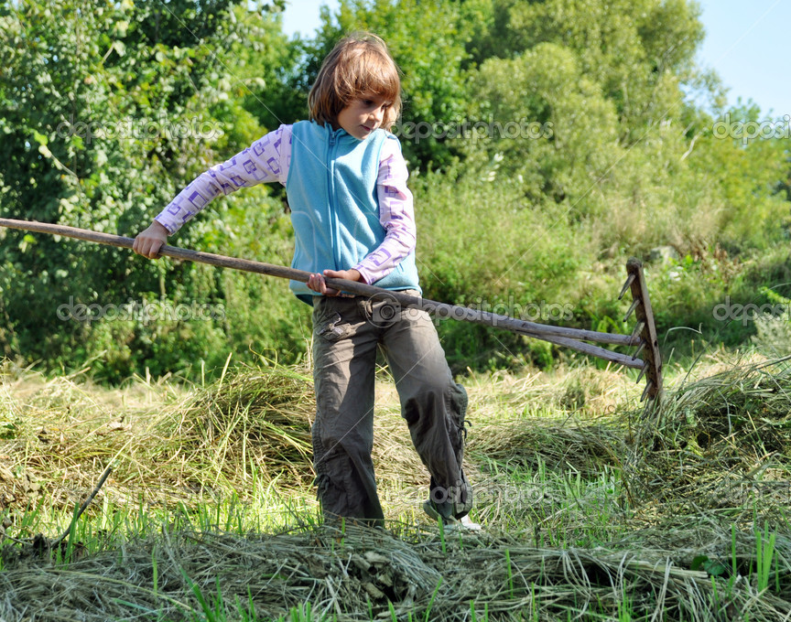
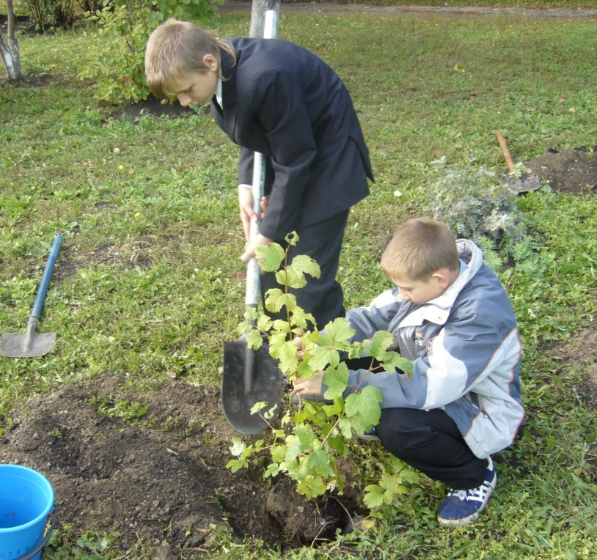
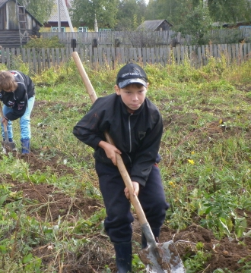

Slide 25
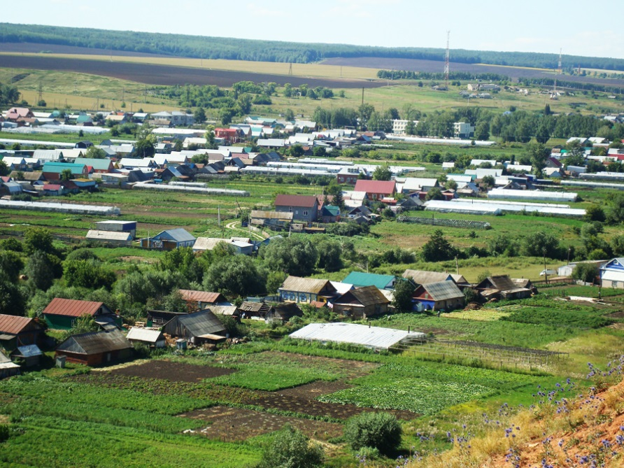
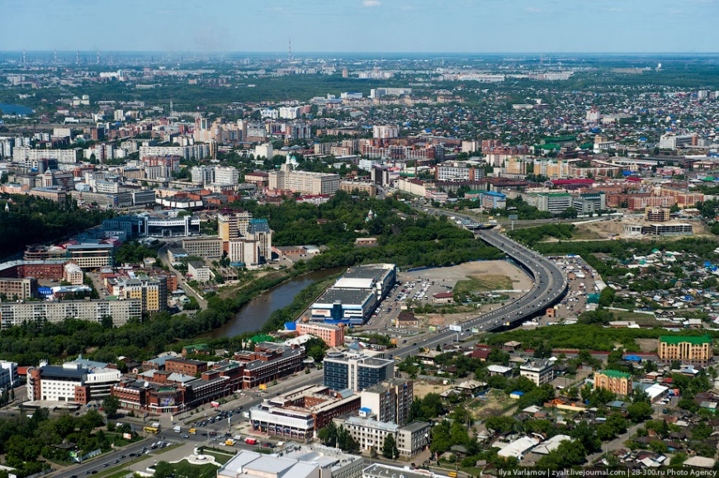

Slide 26
«Ответ по кругу»
назвать + или -
записать
3
4
1
2
1

Slide 27
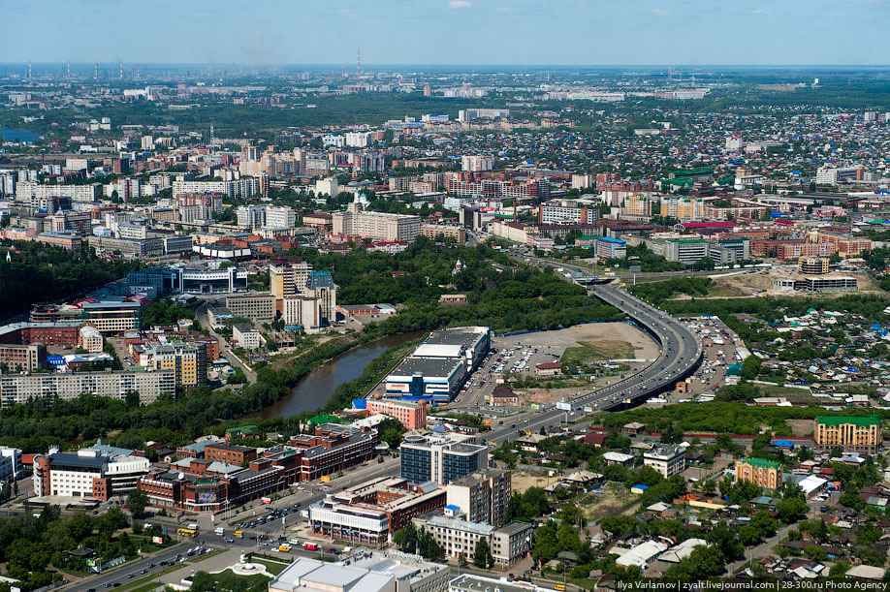

Slide 28
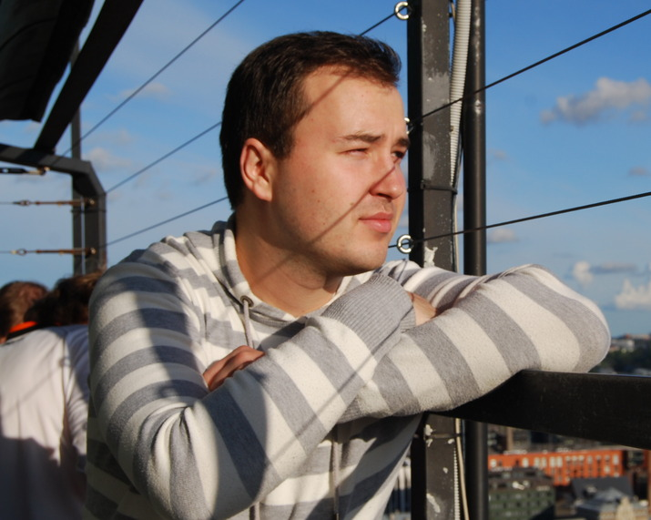
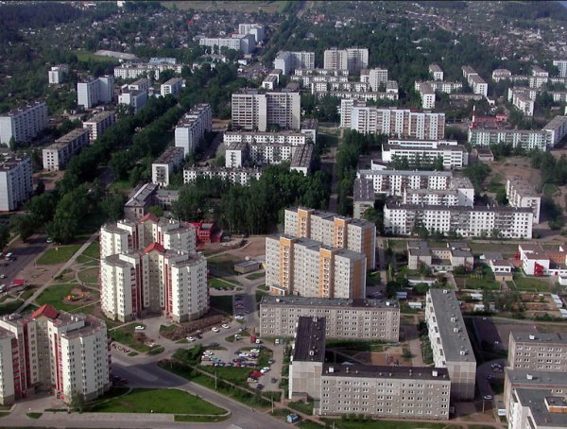
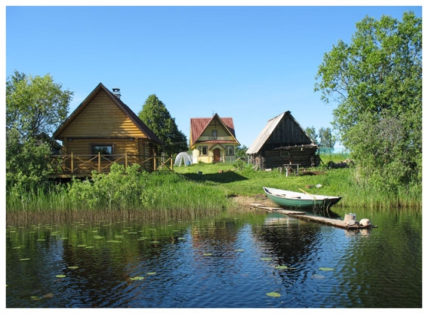

Slide 29
СПАСИБО
ЗА СОТРУДНИЧЕСТВО

